Slide 1
সকলকে স্বাগতম

Slide 2
পরিচিতি
নামঃ পিংকি পাল
সহকারী শিক্ষক (ব্যবসায় শিক্ষা)
গাজীপুর হাই স্কুল এন্ড কলেজ।
বিষয়: ব্যবসায় উদ্যেগ
শ্রেণী : নবম
অধ্যায়: 5ম
সময় : 50 মিনিট।

Slide 3
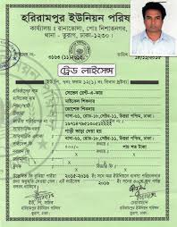
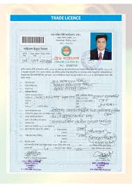
এখানে কিসের ছবি?

Slide 4
ট্রেডলাইসেন্স ও কপিরাইট

Slide 5
শিখনফল
এই পাঠ শেষে শিক্ষার্থীরা…
ক) কপিরাইট কি তা বলতে পারবে ?
খ) লাইসেন্স বলতে কি বোঝায় ? বর্ণনা করতে পারবে।
গ) ব্যক্তি ও সমাজ জীবনে লাইসেন্স ও কপিরাইট
কতটুকু গুরুত্ব বহন করে তা বর্ণনা করতে পারবে।

Slide 8
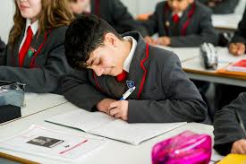
একক কাজ
ক) কপিরাইট কি?
খ) লাইসেন্স বলতে কি বোঝায় ? বর্ণনা কর।

Slide 9
জোড়ায় কাজ
ক) লাইসেন্স বলতে কি বোঝায় ?
খ) লাইসেন্স এর সুবিধাগুলো বর্ণনা কর।

Slide 10
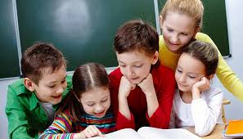
দলীয় কাজ
ক) উপমহাদেশে প্রথম কখন কপিরাইট আইন চালু হয় ?
খ) কপিরাইট এর সুবিধাগুলো বর্ণনা কর।

Slide 11
মূল্যায়ন
উপমহাদেশে প্রথম কখন কপিরাইট আইন চালু হয় ?
১৯১০ সালে 1912 সালে ১৯১৫ সালে ১৯১৭ সালে
ক)
খ)
গ)
ঘ)
3) কত সালের ট্রেডমার্কস আইন বর্তমানে বাংলাদেশে চালু আছে ?
২০০৫ সালে ২০০৯ সালে ২০০৩ সালে ২০০৮ সালে
ক)
খ)
গ)
ঘ)

Slide 12
বাড়ির কাজ
ক) কপিরাইট ও ট্রেডলাইসেন্স এর অসুবিধাগুলো লিখে আনবে।

Slide 13
ধন্যবাদ

